Slide 1
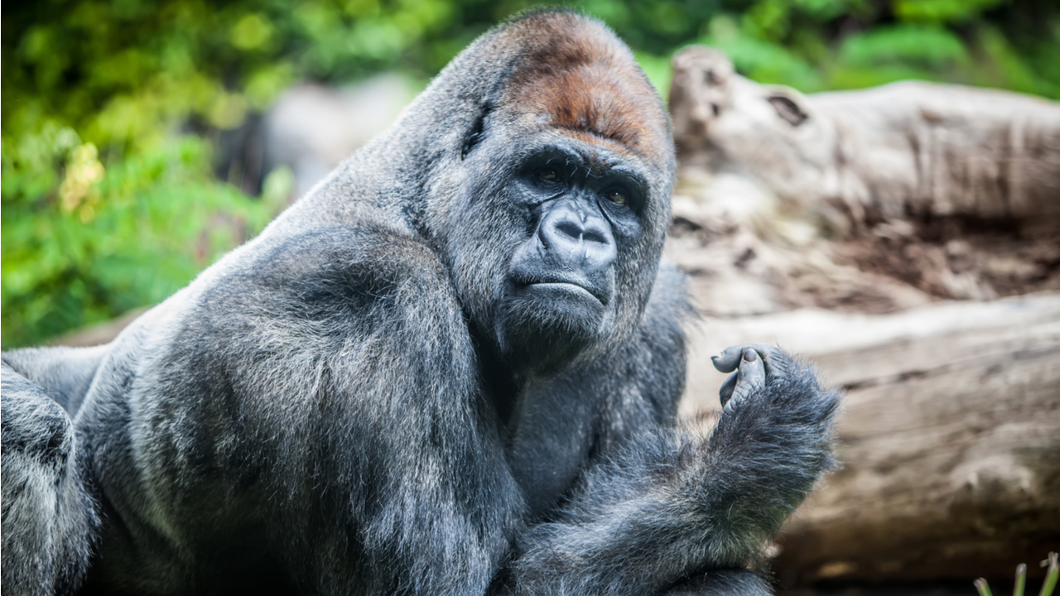
Ainmhithe i mBaol

Slide 2
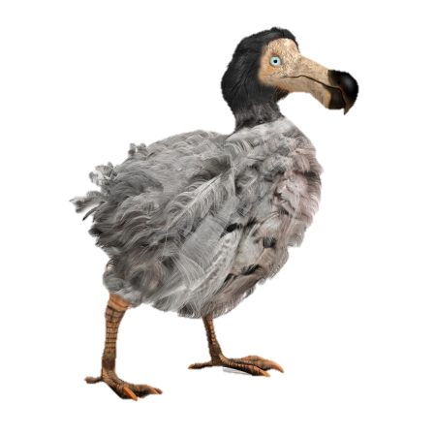
Ní fhaca, gan amhras! Dódó a thugtar ar an éan
seo ach ní ann dó níos mó. Chuaigh an dódó in éag timpeall trí chéad bliain ó shin. Éan mór a bhí ann
a mhair ar Oileán Mhuirís san Aigéan Indiach.
Ní raibh eitilt ar bith aige agus dhéanadh sé a nead ar an talamh.
z
An bhfaca tú an t-éan seo riamh?
Thug lonnaitheoirí ón Ísiltír madraí, muca agus francaigh chun an oileáin sa séú haois déag. Mharaigh na hainmhithe sin na dódónna agus ghoid siad a gcuid uibheacha. Bhí an dódó imithe in éag faoin mbliain 1700.

Slide 3
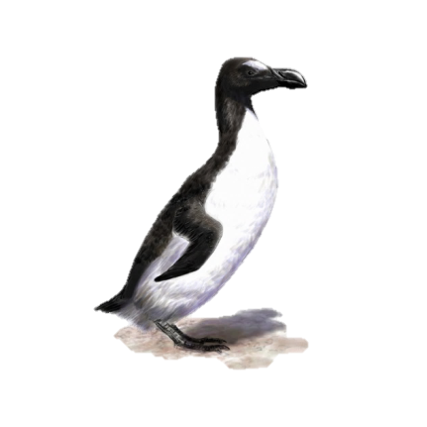
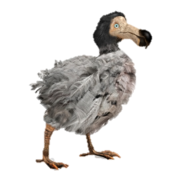
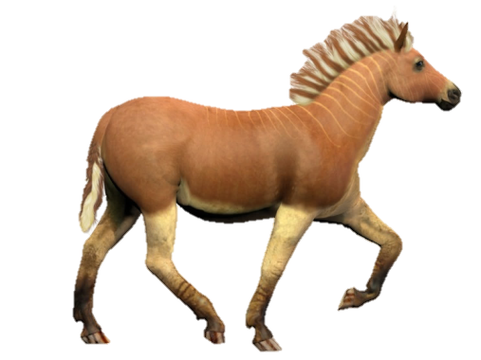
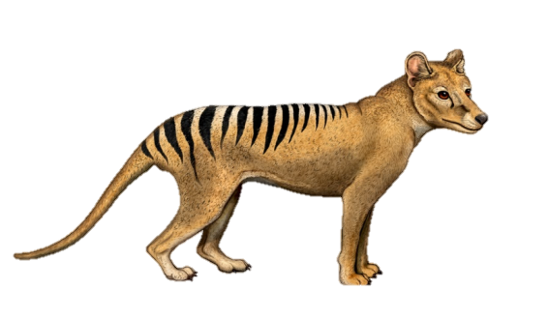



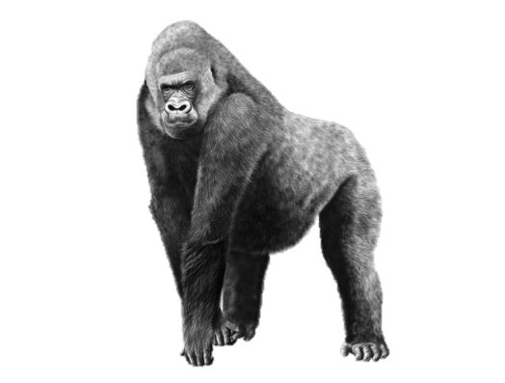


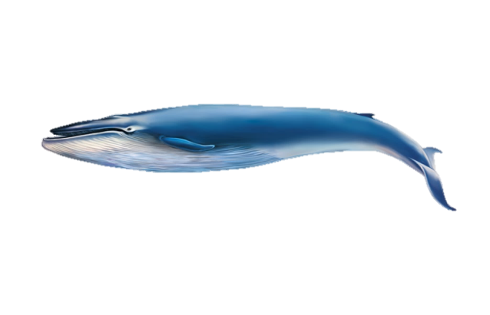
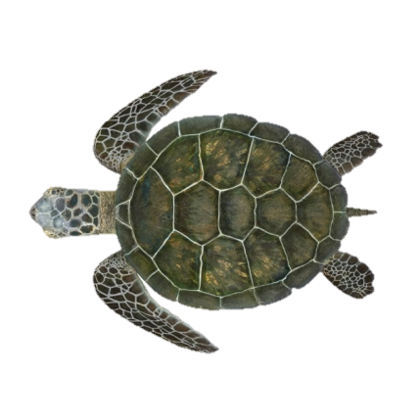
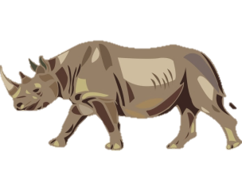


Mhair an dódó ar feadh na gcéadta bliain go dtí gur chuir gníomhaíocht dhaonna deireadh leis. Tharla an rud céanna i gcás éin agus ainmhithe fiáine eile le cúpla céad bliain anuas.
Sa lá atá inniu ann, tá an baol ann go dtarlóidh an rud céanna do chuid mhór ainmhithe fiáine eile ar fud an domhain. Tá na hainmhithe sin ag maireachtáil ina ngnáthóga nádúrtha le fada an lá ach
tá an ghníomhaíocht dhaonna á gcur
i mbaol.

Slide 4
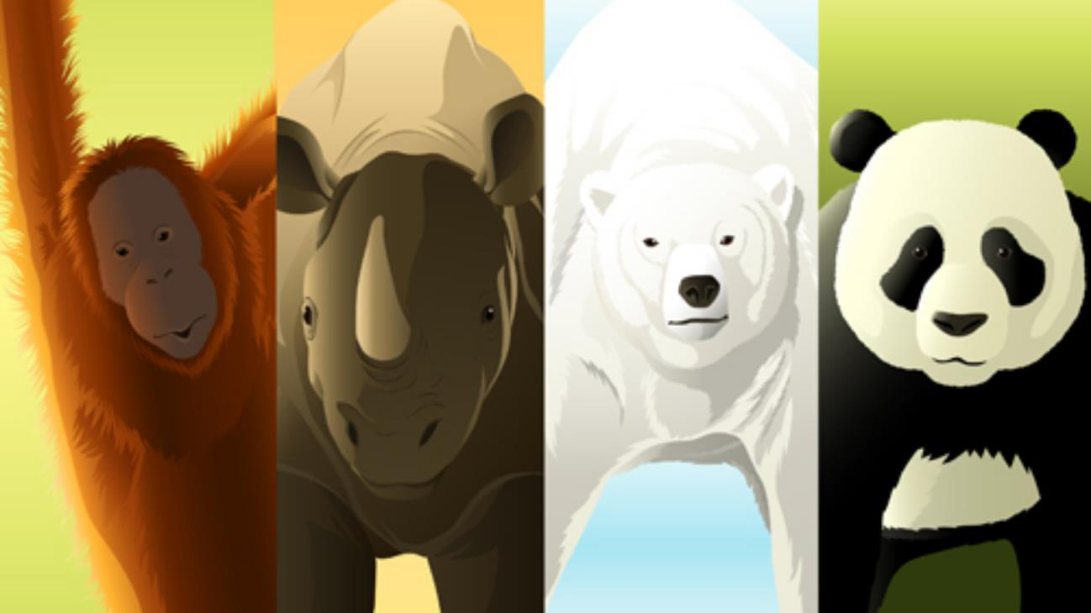
Is iomaí cineál ainmhí atá i mbaol ar fud an domhain sa lá atá inniu ann.
Mura ndéanaimid iarracht iad a chosaint, tá an baol ann go rachaidh
cuid de na hainmhithe sin in éag ar nós an dódó.
Cad a chuireann ainmhithe
i mbaol, meas tú?

Slide 5
Cuirtear ainmhithe i mbaol nuair a dhéantar damáiste dá ngnáthóga. Is éard is gnáthóg ann ná an áit ina maireann planda nó ainmhí. Cuireann daoine isteach ar ghnáthóga na n-ainmhithe nuair a réitíonn siad talamh faoi choinne tithe nó chun barra a fhás. Scriostar gnáthóga nuair a leagtar crainn agus foraoisí faoi choinne adhmaid.

Slide 6
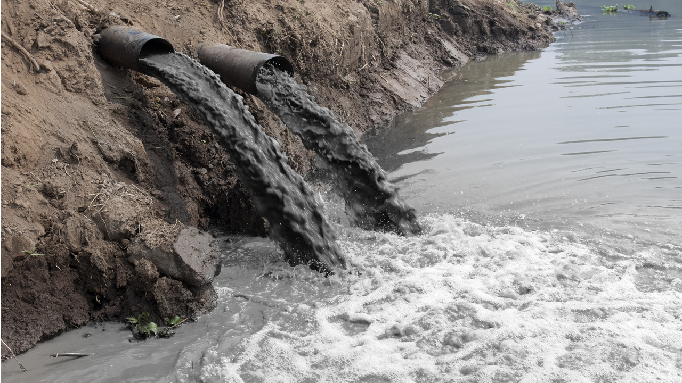
Is mór an dochar a dhéanann truailliú do ghnáthóga. Scaoiltear fuíollábhar agus ceimiceáin amach ó bhailte,
ó fheirmeacha agus ó mhonarchana gach lá. Is ar an talamh nó amach san fharraige a chuirtear na nithe sin. Cruthaíonn an truailliú sin cuid mhór fadhbanna d’ainmhithe.

Slide 7
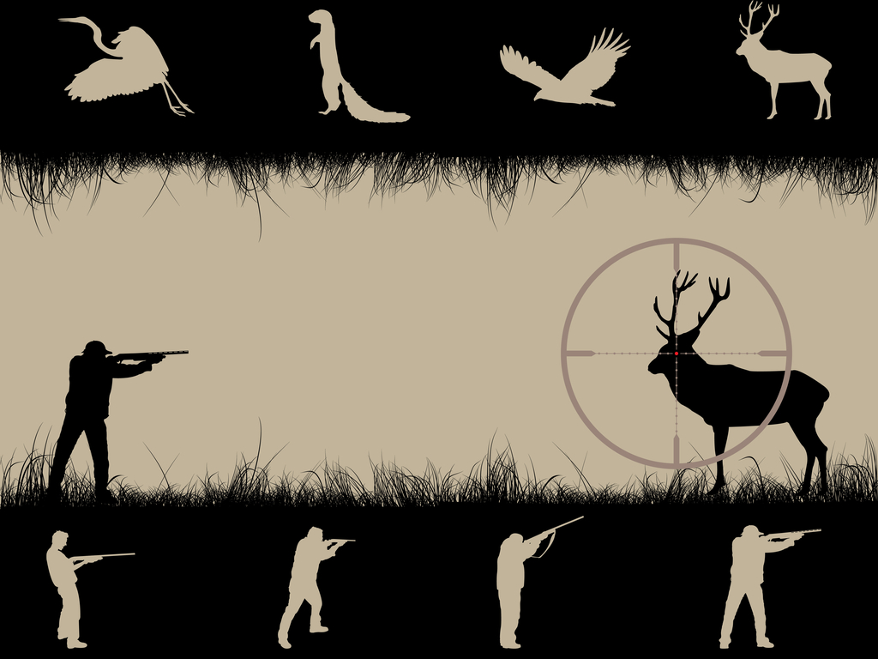
Cuirtear ainmhithe i mbaol nuair a dhéantar seilg orthu. Maraíonn sealgairí ainmhithe mar chaitheamh aimsire. Maraítear ainmhithe freisin faoi choinne
a gcraicinn, a gcleití nó a gcuid feola.
Cliceáil an nasc seo chun féachaint ar fhíseán
faoi ainmhithe i mbaol: http://www.pbslearningmedia.org/resource/
idptv11.sci.life.eco.d4kend/endangered-species/

Slide 8
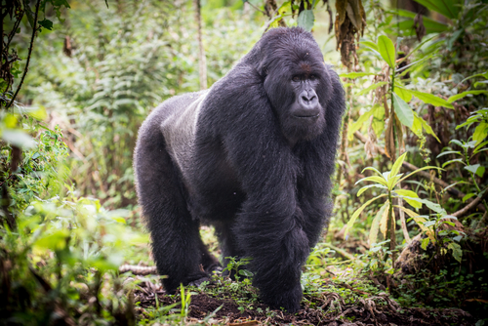
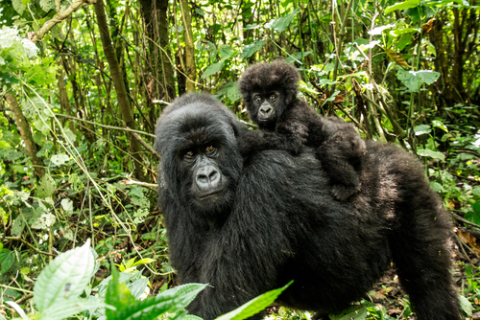
Ainmhí atá i mBaol
An Goraille Sléibhe
Gnáthóg: Foraoisí sléibhe i lár na hAfraice
Níl ach timpeall 880 goraille sléibhe fiáin fágtha ar domhan. Tá na goraillí sin i mbaol de bharr go maraítear iad faoi choinne a gcuid feola. Gabhtar goraillí óga chun iad a dhíol mar pheataí.
Chomh maith leis sin, tá gnáthóg an ghoraille sléibhe i mbaol de bharr dífhoraoisiú.

Slide 9
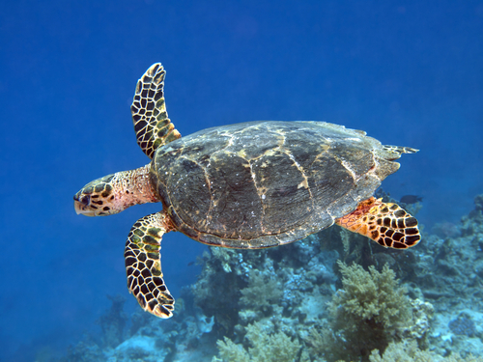
Ainmhí atá i mBaol
An Turtar Mara
Gnáthóg: Gnáthóga mara agus cósta, i gceantair thrópaiceacha agus fhothrópaiceacha
Maraítear an turtar mara faoi choinne a bhlaoisce, a chraicinn, a chuid feola agus a chuid uibheacha. Bíonn truailliú ag cur isteach go mór ar ghnáthóg an turtair. Faigheann turtair bás
nuair a théann siad i bhfostú i dtrealamh iascaireachta, mar shampla, nó nuair a shlogann siad málaí plaisteacha. Tógann báid iascaigh na mílte turtar ina líonta trí dhearmad gach bliain.

Slide 10
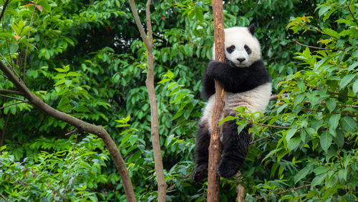
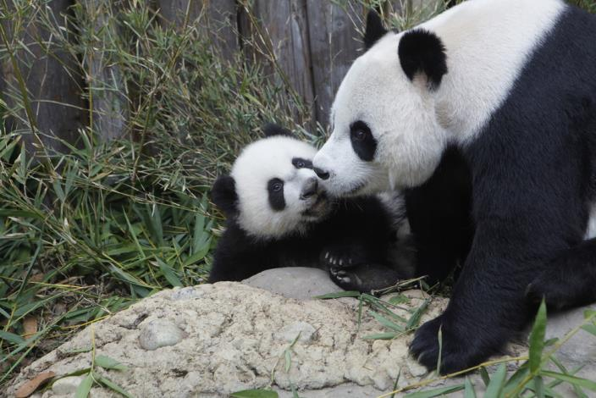
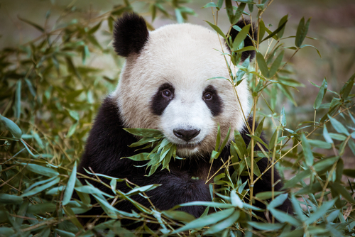
Ainmhí atá i mBaol
An tOllphanda
Gnáthóg: Foraoisí bambú i sléibhte na Síne
Tá gnáthóg an phanda i mbaol de bharr go bhfuil na foraoisí bambú sa tSín á scriosadh
chun spás a dhéanamh do bhóithre, d’fhoirgnimh agus d’fheirmeacha. Is é bambú príomhbhia
an phanda agus cuireann na forbairtí sin isteach ar a sholáthar bia.

Slide 11
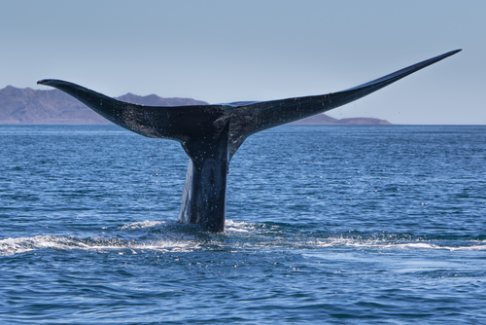
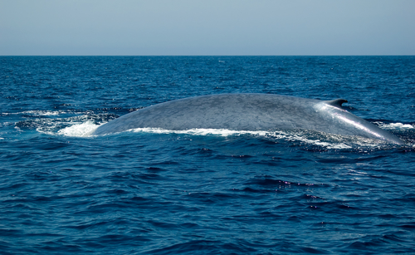
Ainmhí atá i mBaol
An Míol Mór
Gnáthóg: Farraigí an domhain
Tá líon na míolta móra i ndiaidh titim de bharr go ndéantar seilg orthu faoi choinne a gcuid feola.
Tá an míol mór i mbaol freisin de bharr truailliú sna farraigí.

Slide 12
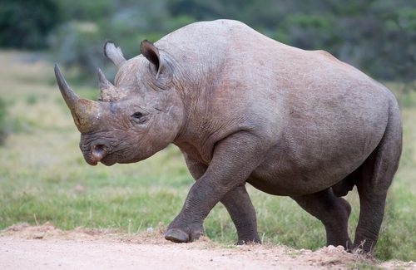
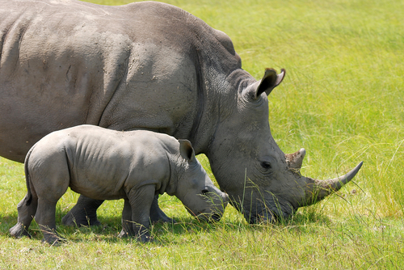
Ainmhí atá i mBaol
An Srónbheannach Dubh
Gnáthóg: Féarthailte, scrobarnach, talamh coille agus gaineamhlach in oirthear agus i ndeisceart na hAfraice
Tá an srónbheannach dubh i mbaol de bharr go ndéantar seilg air faoi choinne a chuid adharc.
Níl mórán srónbheannaigh fhiáine ann a thuilleadh.

Slide 13


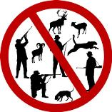
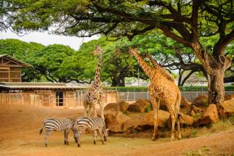
Ainmhithe Fiáine a Chosaint
Tá go leor eagraíochtaí éagsúla ann a oibríonn chun
na hainmhithe atá i mbaol a chaomhnú agus
a ngnáthóga a chosaint – leithéidí an WWF
(World Wildlife Fund) agus Greenpeace.
Tá dlíthe tugtha isteach ag rialtais éagsúla thar na blianta chun cosc a chur ar mharú na n-ainmhithe atá i mbaol.
Tá tearmainn dúlra agus páirceanna náisiúnta
i dtíortha éagsúla chomh maith.
Cuidíonn zúnna le hainmhithe atá i mbaol. Is féidir leis
na hainmhithe maireachtáil go sábháilte sa zú agus ainmhithe óga a thabhairt ar an saol ann. Uaireanta, is féidir ainmhithe a tógadh sa zú a chur ar ais san fhiántas.

Slide 14

Fíor nó Bréagach?
Ráiteas | Fíor | Bréagach
Tugtar ‘gnáthóg’ ar an áit ina maireann ainmhí nó planda.
Maireann an goraille sléibhe i sléibhte na hÉireann.
Dochar a dhéanamh don timpeallacht is ea truailliú.
Itheann an t-ollphanda tornapaí.
Déantar seilg ar an srónbheannach dubh faoi choinne a chuid adharc.
Eagraíocht is ea an World Wildlife Fund a oibríonn chun na hainmhithe atá i mbaol a chaomhnú.
Maireann an dódó in Árainn.

Slide 15
Tuilleadh eolais ar na suíomhanna seo:
http://www.animalfactguide.com/animal-facts
http://www.cogg.ie/wp-content/uploads/eureka-2-22.pdf
https://www.worldwildlife.org/species/directory?direction=desc&page=2&sort=extinction_status

Slide 16
Íomhánna:
Shutterstock
Rinneadh gach iarracht teacht ar úinéir an chóipchirt i gcás na n‑íomhánna atá ar na sleamhnáin seo.
Má rinneadh faillí ar aon bhealach ó thaobh cóipchirt de ba cheart d’úinéir an chóipchirt teagmháil
a dhéanamh leis na foilsitheoirí. Beidh na foilsitheoirí lántoilteanach socruithe cuí a dhéanamh leis.
© Foras na Gaeilge, 2017
An Gúm, Foras na Gaeilge, 7 Cearnóg Mhuirfean, Baile Átha Cliath 2

Slide 17


